Slide 1
Financement des actions de formation
GIAC-CSF
Driss SALIOUI - Consultant en Ingénierie de formation
(Ex DRH de Multinationales)

Slide 2

PLAN
Introduction
Fonctionnement des CSF
Taux de financement
Plafonds de remboursement
Processus de demande de financement
Témoignage et retour d’expérience

Slide 3
Introduction:
Formation professionnelle
Formation Initiale
Formation Continue
Jeunes en quête de formation
Salariés en activité
Technicien spécialisé
Technicien
Ouvrier qualifié
Ouvrier spécialisé
Toutes catégories confondues
Courte durée
A l’intérieur ou l’extérieur de l’Ese
Formateur interne ou externe
Perfectionnement, Alphabétisation, VAE

Slide 4
Introduction:
Financement de la FC
Identification des besoins en compétences
Réalisation des actions de formation
GIAC
Gestion directe par les professionnels
CSF
Gestion par l’Ofppt

Slide 5
Fonctionnement des CSF
Définition
Système d’incitation financière à la formation en cours d’emploi mis en place par les pouvoirs publics.
Principe de fonctionnement
Les entreprises paient la TFP. Elles bénéficient d’un montant en fonction de cette TFP en justifiant la réalisation d’actions de formation continue.
Objectifs d’un système mutualiste
Inciter les entreprises et surtout les PME à faire de la formation continue pour augmenter leur compétitivité. Le système est alors mutualiste en faveur des TPE et PME.

Slide 6
Fonctionnement des CSF
Attributions:
Le comité de Gestion: Dépositaire des CSF.
Le Comité Central a un rôle de pilotage: Il répartit les budgets et définit les règles de gestion des instances d’exécution (UG et GIAC).
Le Comité Régional a un rôle de supervision: Définit les coûts à appliquer, ordonne les contrôles et traite les recours.
L’Unité de Gestion et les GIAC ont un rôle de réalisation: Se concentrent sur l’accueil des entreprises, leur information et orientation.
Les associations mettent en œuvre les formations groupées: Elles représentent les entreprises bénéficiaires de la formation.

Slide 7
Fonctionnement des CSF
Eligibilité:
L’entreprise est éligible si elle déclare la TFP pendant la période de référence (Juillet N-2 à Juin N-1).
L’entreprise vérifie par elle-même une information disponible sur le Portail CSF et qui est la même utilisée par le système.
2018 | 2019 | 2020
Année TFP Juillet 2018 ➔ Juin 2019
Méthode:
Nomenclature des Domaines et des Coûts de Formation.
Les coûts de formation retenus sont connus et publics.

Slide 8
Fonctionnement des CSF
Délais:
Délais pour les Dossiers Techniques
Doivent être déposés avant le 30/06 (pour les plans) et avant le 30 /12 (pour les actions non planifiées, Alphabétisation).
Délais pour les Contrats
Une fois retirés avant fin février N+1 de l’Unité de Gestion, les contrats sont à retourner avant le 31/12/N+1.
Le dossier financier est à déposer avant le 31/12/n+1.

Slide 9
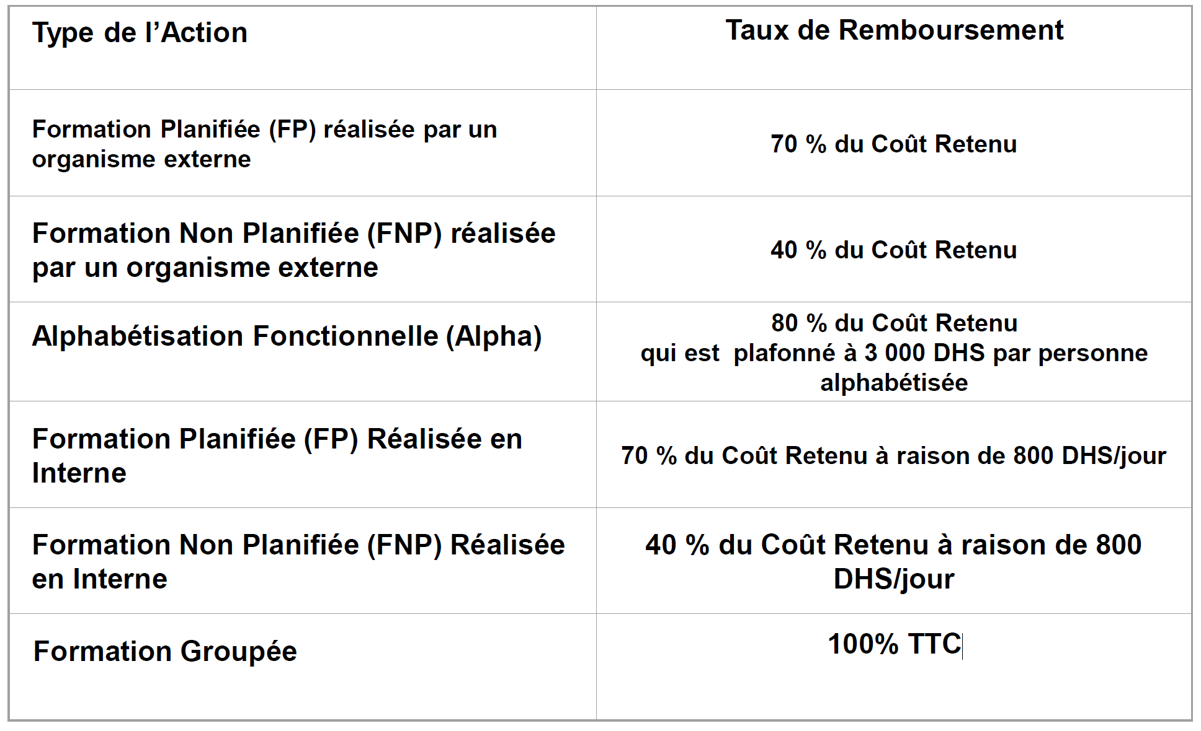
Taux de financement

Slide 10
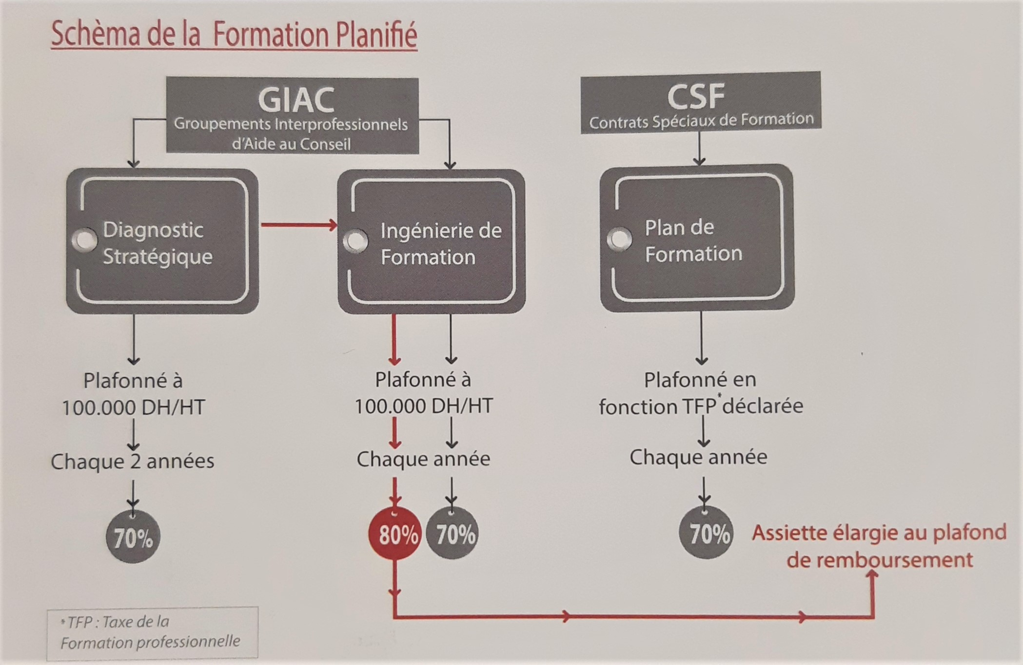
Taux de financement

Slide 11
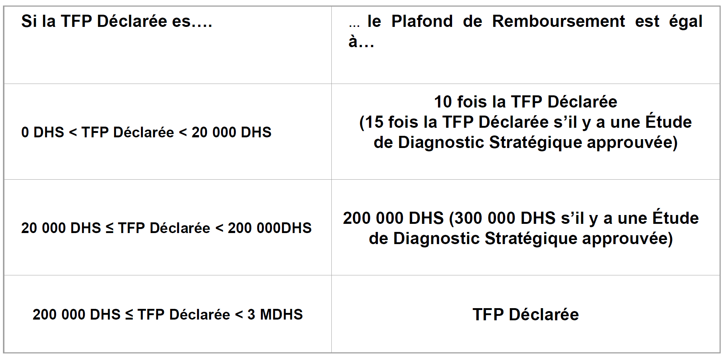
Plafonds de remboursement
0 DH
20 000 DH
200 000 DH
3 000 000 DH
TFPD
10 X TFPD (15 X TFPD si DS)
200 000 dh
(300 000 dh si DS)
TFPD
Plaf. Remb.

Slide 12
Processus de demande de financement
Procédure | Ojectif | Type de l’action | Dossier à déposer | Résultat de la procédure
P.1 | Demander l’accès | Au système des CSF | Dossier administratif | Attestation d’accès
P.2 | Demander le financement | D’actions de FP D’actions de FNP D’actions d’Alphabét. | Dossier technique | Contrat
P.3 | Dossier de remboursement |  | Dossier Financier | Ordre de virement

Slide 13
Retour d’expérience / Témoignage / Echanges
La charte Nationale de l’éducation et de la formation préconise que 20% des salariés des secteurs privé et public devraient bénéficier annuellement de la FC.
La TFP collectée est d’environ 2 Milliard de dh / an, et la quote-part de la TFP réservée à la formation en cours d’emploi est d’environ 30%, soit 600 Millions de dirhams.
Environ 1500 Eses bénéficient des CSF, soit moins de 5% affiliées à la CNSS.

Slide 14
Retour d’expérience / Témoignage / Echanges
Environ 200 000 salariés qui bénéficient des CSF (essentiellement des grandes entreprises), soit environ 10% de la cible.
Etant donné que la TFP est une taxe parafiscale, le reliquat non consommé ou non engagé reste sur les comptes de de l’Ofppt.
La CGEM s’inquiète sur l’efficacité et la pertinence du système des CSF (externalisation / Privé).

Slide 15
Retour d’expérience / Témoignage / Echanges
Lourdeur administrative et retard de remboursement
Opérateur et gestionnaire de fonds.
Volonté des entreprises de bénéficier d'une plus grande part de la TFP pour les CSF.
Le montant des paiements effectués via les CSF n’atteint jamais 50% de la participation financière accordée.
50 à 60% des entreprises bénéficiaires des CSF sont installées dans la région de Casa (décentralisation / Régionalisation).

Slide 16
Merci pour votre attention

